Slide 1
LA POESIA S.XIX-XX
Renaixença, Modernisme i Noucentisme

Slide 2
RENAIXENÇA
-Objectiu: recuperació de la llengua catalana en l'àmbit literari
- Moviment del romanticisme a Catalunya
- 1833: La pàtria, de Bonaventura Carles Aribau

Slide 3
Fets:
- Revista La Renaixensa
- Recuperació dels Jocs Florals (1859)
Plataformes de creació i difusió de la literatura culta.

Slide 4
OBJECTIUS
estudiar i divulgar escriptors clàssics medievals i fer-los vigents.
potenciar el prestigi social i literari de la llengua catalana.
recopilar la literatura cultural territorial.
normalitzar i unificar la llengua catalana en àmbits cultes i revitalitzar tots els gèneres literaris.

Slide 5
JOCS FLORALS
1859
Plataforma de difusió de literatura culta: públic lector i consumidor.
Característiques de la poesia jocfloralesca:
evocació passat històric
paisatge
reinvindicació llengua pròpia
tòpics romàntics
estrofes clàssiques d’arrel medieval

Slide 6
JACINT VERDAGUER
Autor cabdal de la literatura catalana.
Cultura clàssica + tradició popular i folklòrica + poesia romàntica
Obres: Àtlàntida i Canigó
RENOVA LLENGUATGE LITERARI

Slide 7
CARACTERÍSTIQUES DE LA SEVA POESIA
paisatge com a símbol de sentiments i d’idees com la pàtria o la poesia.
capacitat suggestiva i de connexió amb els sentiments dels lectors.
reinterpretació mítica de llegendes.
combinació de formes mètriques i recursos estilístics clàssics i popular.

Slide 8
MODERNISME
Generació d’artistes que crea la seva obra per projectar la cultura catalana a Europa amb la voluntat d’assimilar la cultura europea coetània.
OBJECTIU: renovació de totes les arts
Plataforma de difusió: L’Avenç, Joventut, Catalònia.

Slide 9
ANTIFLORALISME
rebuig a qualsevol expressió relacionada amb la Renaixença
estil natural i espontani com a punt de partida: “llibertat en l’art”

Slide 10
CORRENTS MODERNISTES
REGENERACIONISME
L’art com a instrument per al canvi social.
JOAN MARAGALL, JAUME BROSSA, JOAN PUIG I FERRETER…
ESTETICISME
L’art per l’art. Bohèmia.
SANTIAGO RUSSIÑOL, RAIMON CASELLAS, RAMON CASAS

Slide 11
TENDÈNCIES ESTÈTIQUES
Exaltació de la vida i de l’energia individual i col·lectiva.
Sentiment i naturalitat com a font de creació.
Dimensió social de l’art i la seva connexió amb el poble.
PRERAFAELITISME
DECADENTISME
SIMBOLISME
PARNASSIANISME
VITALISME

Slide 12
ESCOLA MALLORQUINA
Autors mallorquins tant de la Renaixença com també modernistes.
Relacions estretes entre autors barcelonins i illencs.
Característiques: línia clàssica i equilibri formal, paisatge com a mirall del sentiment del jo poètic i una certa idealització de la realitat.
MARIA-ANTÒNIA SALVÀ, JOAN ALCOVER, GABRIEL ALOMAR...

Slide 13
JOAN MARAGALL
TEORIA DE LA PARAULA VIVA:
el poeta és intermediari entre la font d’inspiració poètica, present en les vivències personals o en la contemplació de la natura i la col·lectivitat.
el poeta pot transformar la paraula viva en poesia perquè el sentit profund i espiritual arribi als individus.

Slide 14
OBRA:
Ús de formes clàssiques: sonets, elegies…
Busca l’equilibri entre l’experiència i la força espiritual
Llengua: natural i senzilla, però treballada (l’espontaneïtat entesa com la voluntat de transmetre allò que es viu o se sent des de la sinceritat)
Ús de formes heretades del Romanticisme: oda, cant, cançó
Temes: amor, dolor, fe, pau; reflex en el paisatge i la naturalesa, que és una via per connecar amb el sentit profund de les idees.

Slide 15
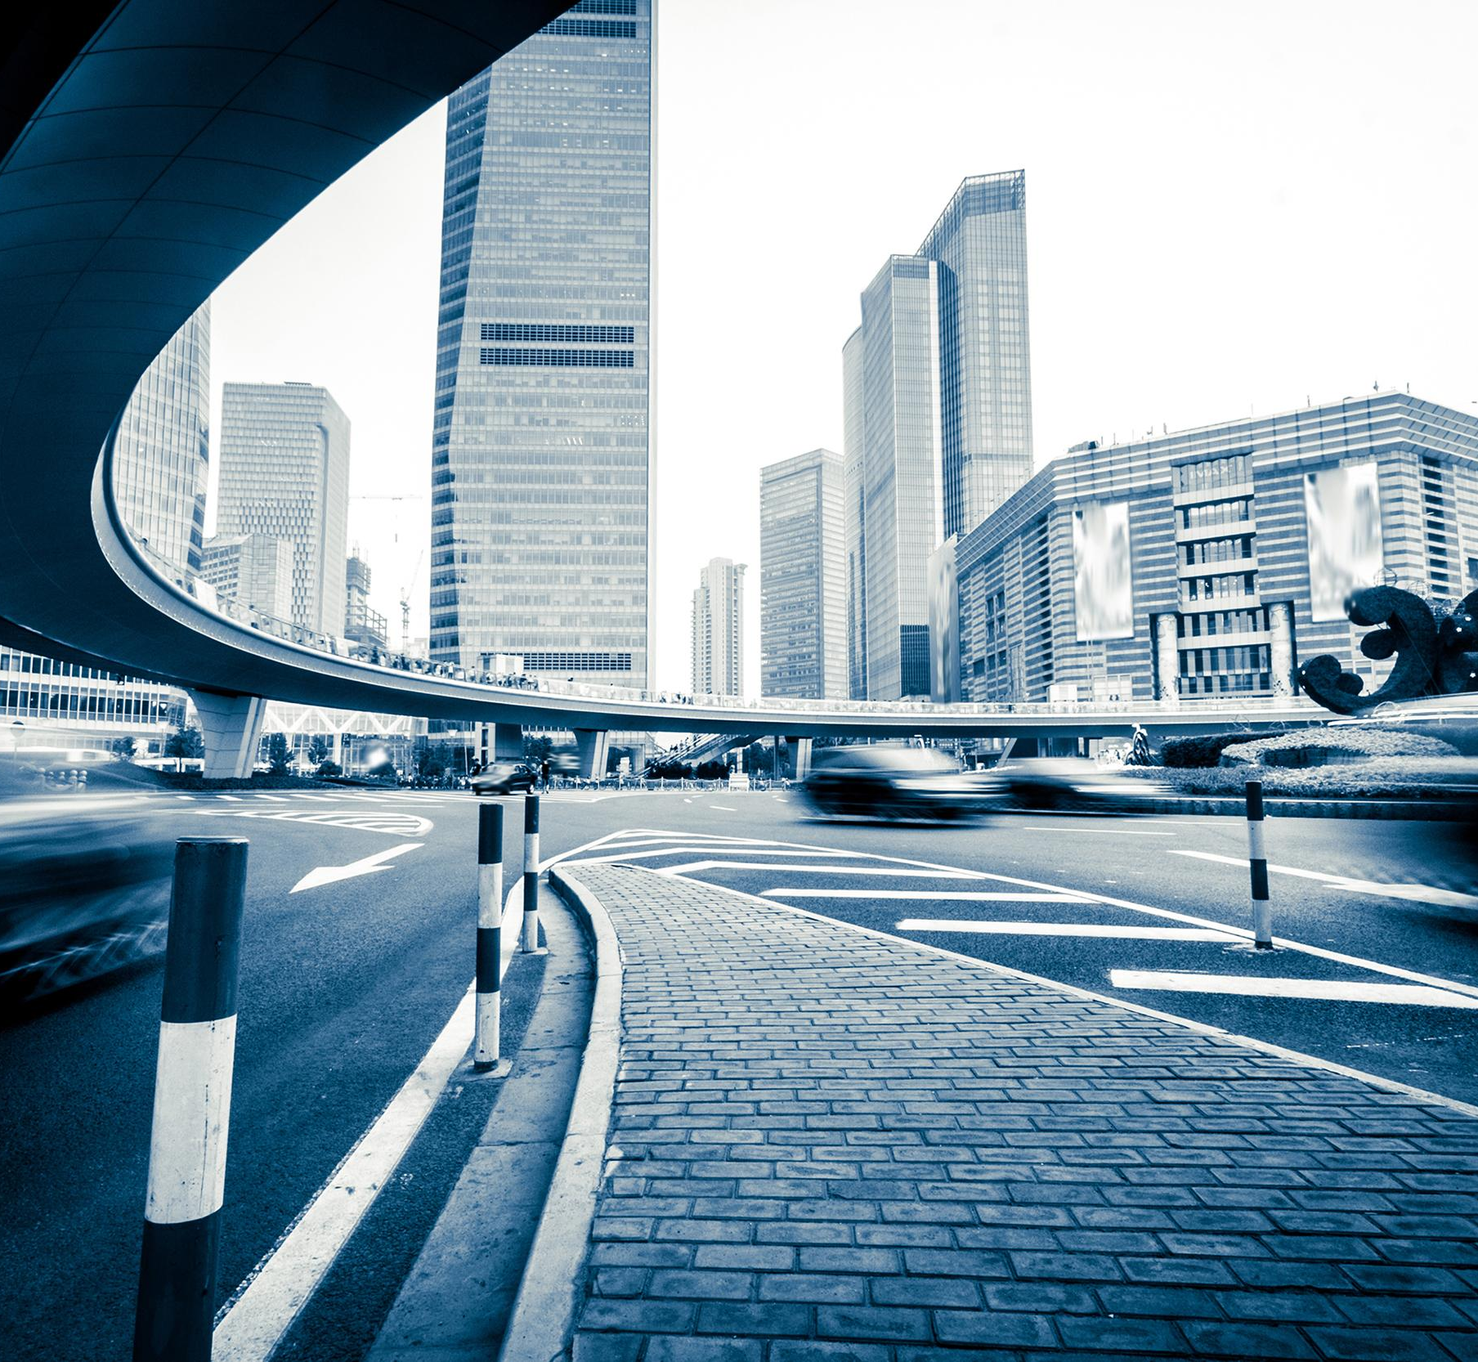
NOUCENTISME

Slide 16
NOUCENTISME
1906:
Enric Prat de la Riba: La nacionalitat catalana
Eugeni d’Ors: Glosari
Josep Carner: Els fruits saborosos
Moviment cultural que representa els idearis socials i polítics de la burgesia.

Slide 17
CONCEPTES NOUCENTISTES
IMPERIALISME
ARBITRARISME
CIVILITAT O URBANITAT
CLASSICISME I MEDITERRANISME

Slide 18
ESTÈTICA NOUCENTISTA
Característiques:
Perfecció estructural del poema, la mesura mètrica dels versos i l’ordre harmònic.
Llenguatge exquisit, carregat de metàfores, vocabulari selecte i treballat.
Poesia: gènere protagonista: to arbitrari, classicista, civilista i racionalista (control total de l’obra per part de l’autor).

Slide 19
CARACTERÍSTIQUES
Distanciament de l’autor respecte de l’obra (fruit del treball i la revisió constants).
Cura formal (tant en la mètrica com en l’estructura i estilística, per l’ús culte i normatiu)
Model parnassià i classicista
Sintaxi complexa i equilibrada.
Ús de la ironia com a recurs.

Slide 20
JOSEP CARNER
Fa una reinterpretació moderna dels referents clàssics.
Poetització de la quotidianitat, com a pretext del poema.
Presència de la ironia per distanciar-se el jo poètic de la realitat.
Mostra un món ideal: estètica i ideologia noucentistes.
PARAULA DONADA neix d’una forma d’inspiració poètica que inesperadament(per atzar o per una anècdota) permet desenvolupar una poesia.

